Slide 1
Викторина по окружающему миру

Slide 2
Мы живем на планете:
а) Венера б) Луна в) Земля

Slide 3
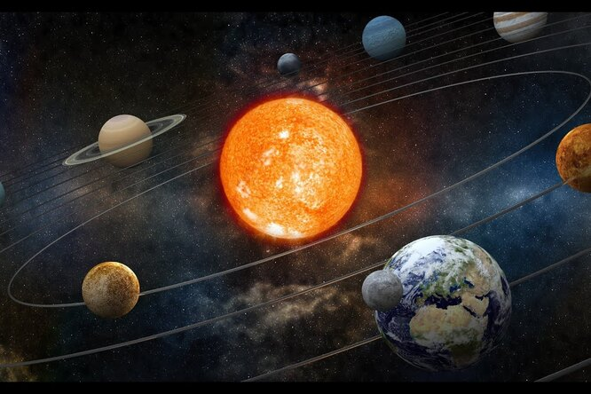
Мы живем на планете:
а) Венера б) Луна в) Земля

Slide 4
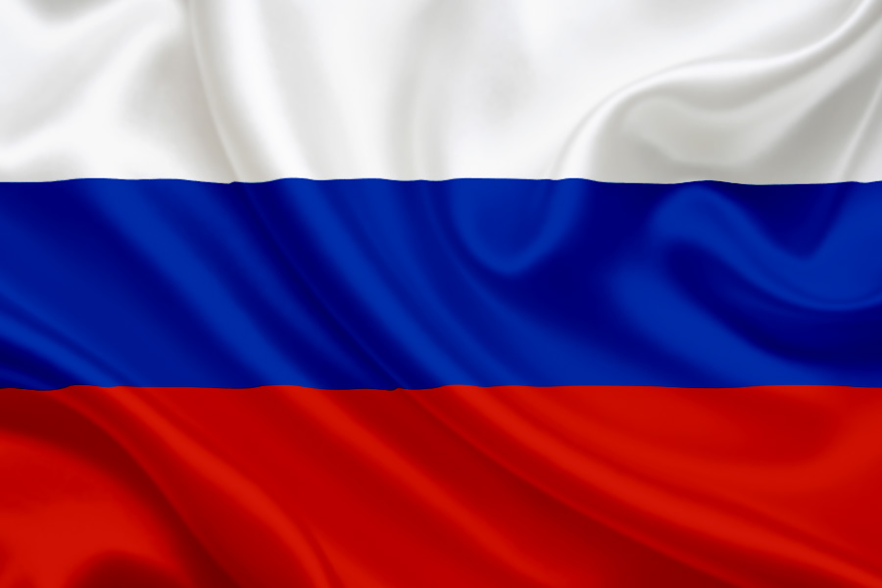
Вспомни, какого цвета флаг России?

Slide 5
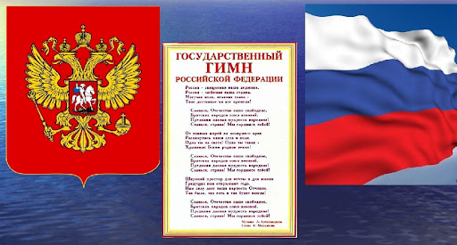
Назовите три символа государства.
Флаг, герб и гимн

Slide 6
Как называется должность главы нашего государства, избираемого народом на четыре года?
Президент

Slide 7
Глобус – это:
а) поверхность Земли
б) модель Земли
в) Земной шар

Slide 8
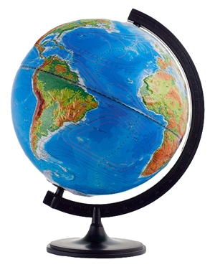
Глобус – это:
а) поверхность Земли
б) модель Земли
в) Земной шар

Slide 9
У каких животных восемь ног?
а) паук б) жук в) клещ

Slide 10
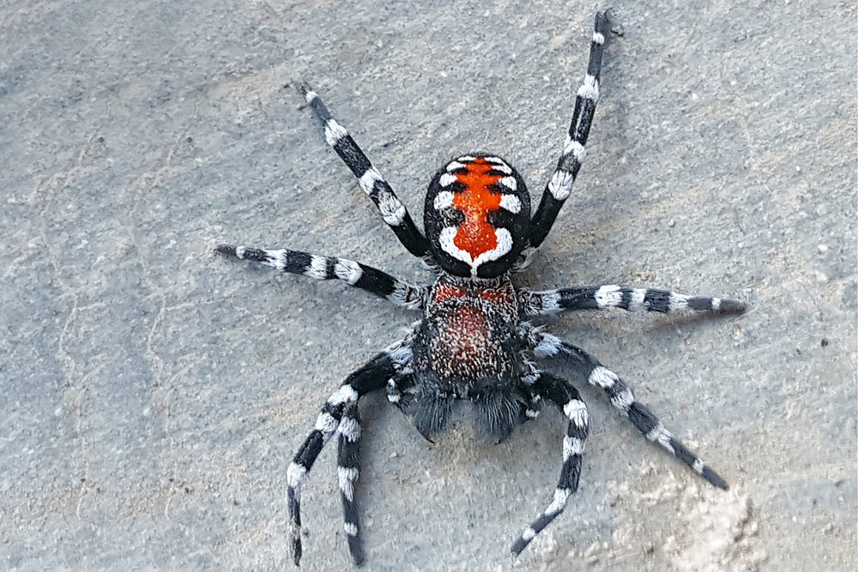
У каких животных восемь ног?
а) паук б) жук в) клещ

Slide 11
Что делает филин?
А) охает б) тенькает в) ухает

Slide 12
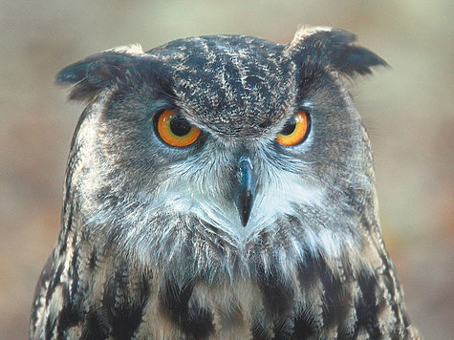
Что делает филин?
А) охает б) тенькает в) ухает

Slide 13
Укажи лишнее слова в каждой строке:
а) яблоня, груша, ирис, вишня
б) чеснок, лилия, астра, гладиолус
в) рожь, горох, пшеница, просо

Slide 14
Укажи лишнее слова в каждой строке:
а) яблоня, груша, ирис, вишня
б) чеснок, лилия, астра, гладиолус
в) рожь, горох, пшеница, просо

Slide 15
Отгадай загадки:
а) Летели серые гуси,
Нароняли белого пуха.
б) Всю зиму лежит,
А весной убежит.

Slide 16
Отгадай загадки:
а) Летели серые гуси,
Нароняли белого пуха.
б) Всю зиму лежит,
А весной убежит.

Slide 17
Назови объекты неживой природы:
Солнце, камень, медведь, облако, ель, изба, скала, колодец, бабочка, туннель, лягушка, конь, птица, самолет, человек, молния.

Slide 18
Как одним словом называются осадки в виде замёрзших водяных капель?

Slide 19
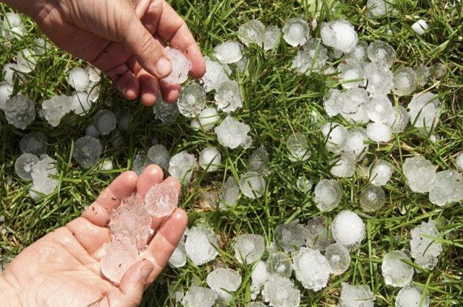
Как одним словом называются осадки в виде замёрзших водяных капель? ГРАД

Slide 20
Что объединяет этих птиц: лебедь, утка, гусь?

Slide 21
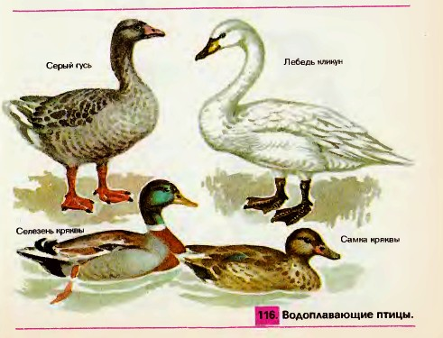
Что объединяет этих птиц: лебедь, утка, гусь?
Они водоплавающие

Slide 22
Что содержат в себе овощи, фрукты, ягоды?

Slide 23
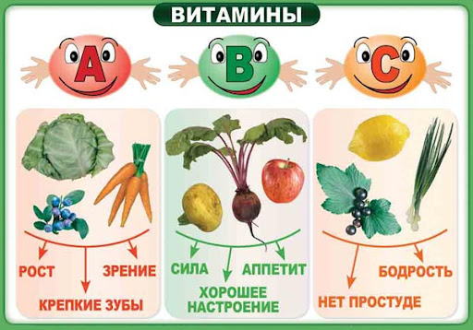
Что содержат в себе овощи, фрукты, ягоды?

Slide 24
Назови объекты неживой природы:
Солнце, камень, медведь, облако, ель, изба, скала, колодец, бабочка, туннель, лягушка, конь, птица, самолет, человек, молния.

Slide 25
Какое насекомое «поёт» крыльями, а слушает ногами?

Slide 26
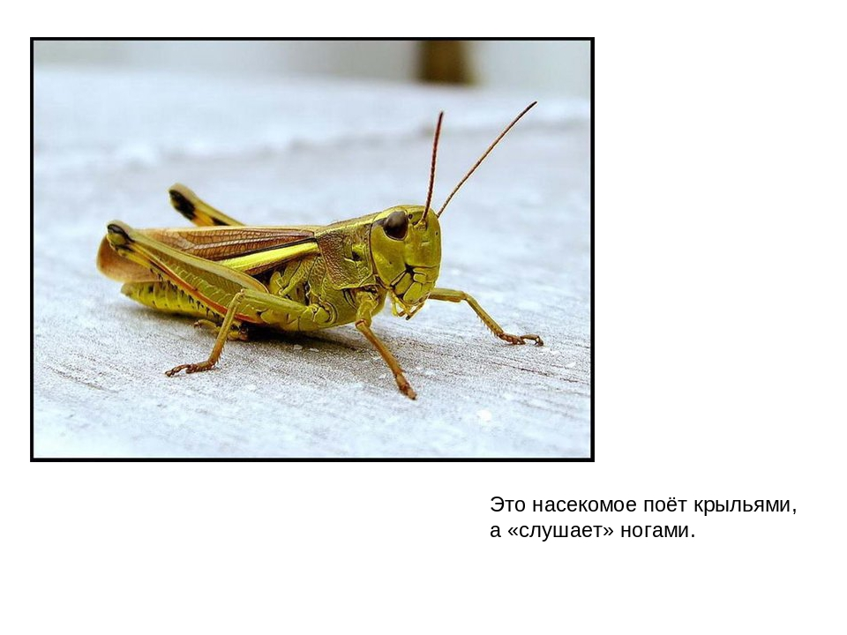
Какое насекомое «поёт» крыльями, а слушает ногами?
кузнечик

